Slide 1
1 Overview
Operating System

Slide 2
Content
usage of Linux
Introduction to the operating system pintos
Rewrites and improve pintos

Slide 3
Pintos
Pintos is a simple operating system framework for the 80x86 architecture
It supports fuctions:
kernel threads
loading and running user programs
a file system
it implements in a very simple way
We will run Pintos projects in a system simulator
In class we will use the Bochs simulators

Slide 4
Software Environment
VirtualBox
Ubuntu
Bochs
pintos

Slide 5
Software Environment
Unix Operating System
Ubuntu 是一个完全开源的，构建在Linux内核之上的操作系统。
Ubuntu是世界上最流行的Linux发行版

Slide 6
安装详细步骤
Windows 操作系统基础上自定义安装
包括以下主要步骤：
安装Vitualbox
利用Vitualbox创建虚拟机
在虚拟机上安装Ubuntu操作系统
安装bochs
安装pintos

Slide 7
我们实验中的安装方法
Windows 操作系统基础上导入安装
我们已经把虚拟机做好了，里面已经安装了pintos和bochs，导入即可
包括以下主要步骤：
安装Vitualbox
利用Vitualbox导入虚拟机
指定虚拟电脑Ubuntu
即完成pintos和bochs安装

Slide 8

安装步骤
打开文件夹“安装文件”，里面有3个文件，分别为
VirtualBox虚拟机
虚拟电脑Ubuntu
《Pintos运行步骤》教程

Slide 9
（1）安装VitualBox虚拟机
拷贝或下载软件
VirtualBox-6.1.14-140239-Win.exe
双击 VirtualBox-6.1.14-140239-Win.exe

Slide 10
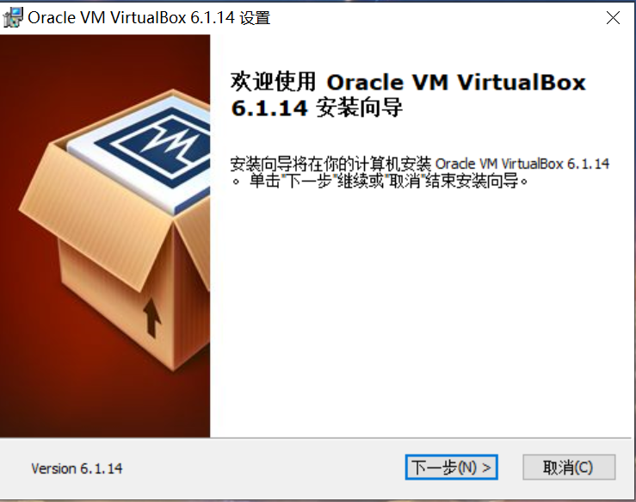
点击“下一步”

Slide 11
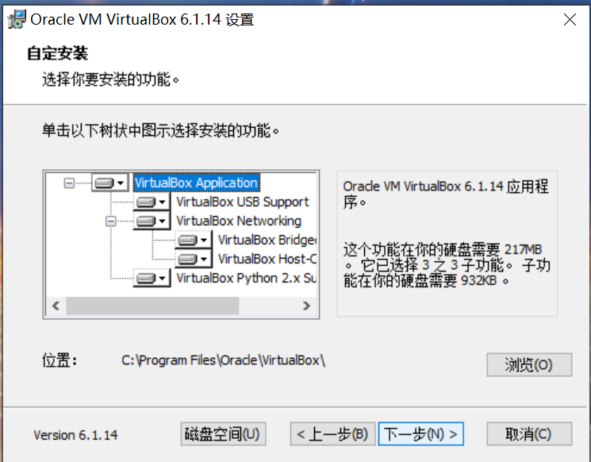
默认安装功能
可以修改安装位置
点击“下一步”

Slide 12
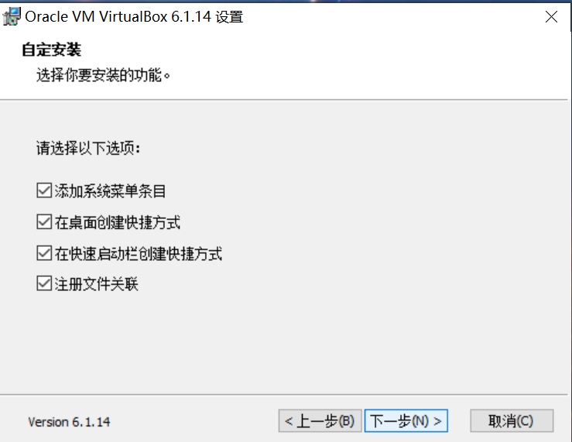
默认配置，点击“下一步”

Slide 13
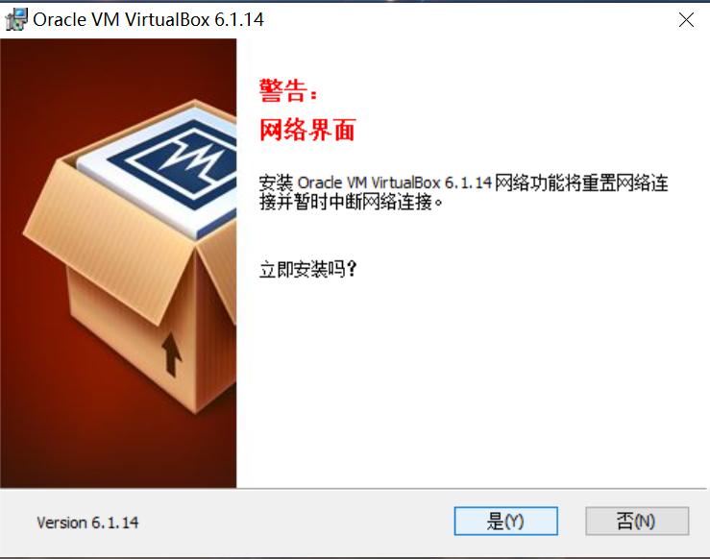
点击“是”

Slide 14
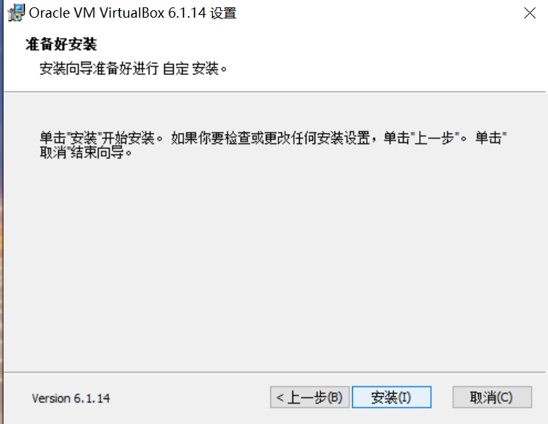
点击“安装”

Slide 15
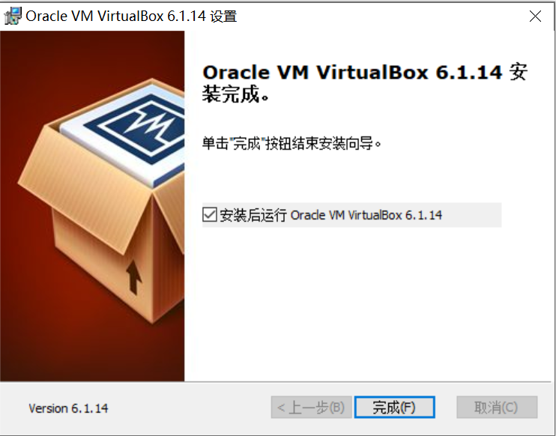
点击“完成”，即可开始使用VirtualBox

Slide 16
（2）利用Vitualbox创建虚拟机
安装好Virualbox后
打开Virtualbox
选择菜单“管理”——〉导入虚拟电脑
选择虚拟电脑Ubuntu（给定的）

Slide 17
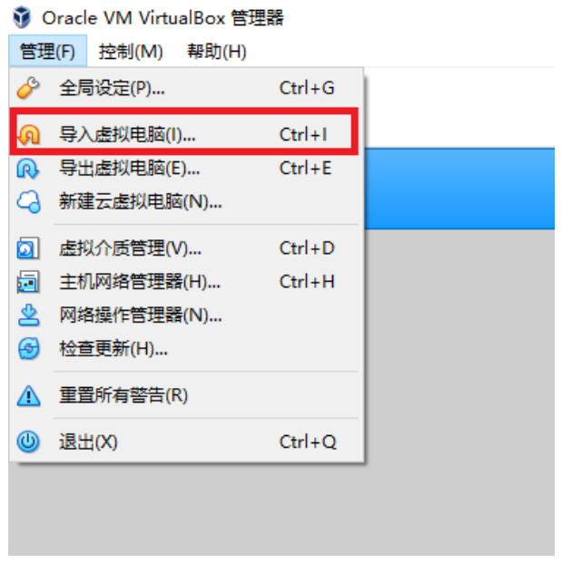
点击“管理”->“导入虚拟电脑”

Slide 18
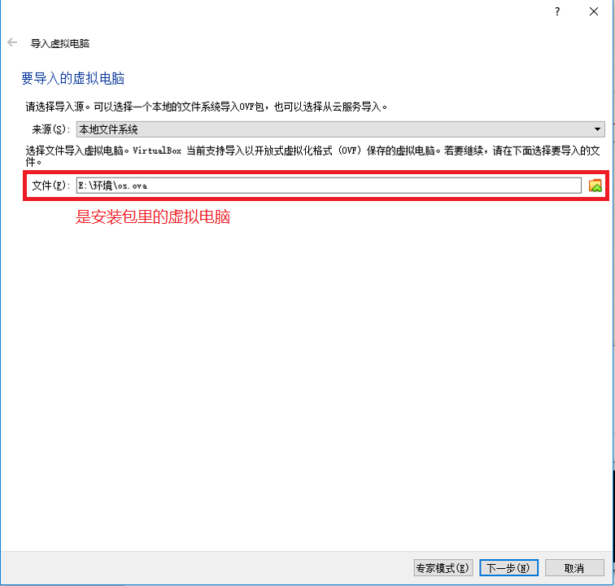
选择文件地址
点击“下一步”

Slide 19
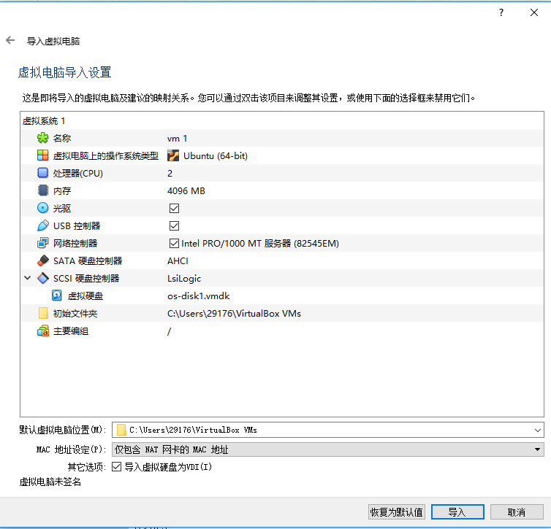
默认配置（可以修改名称，方便查找）
点击“导入”

Slide 20
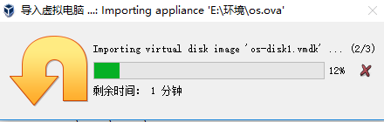
开始导入，这需要一点时间

Slide 21
完成安装
至此，安装pintos成功

Slide 22
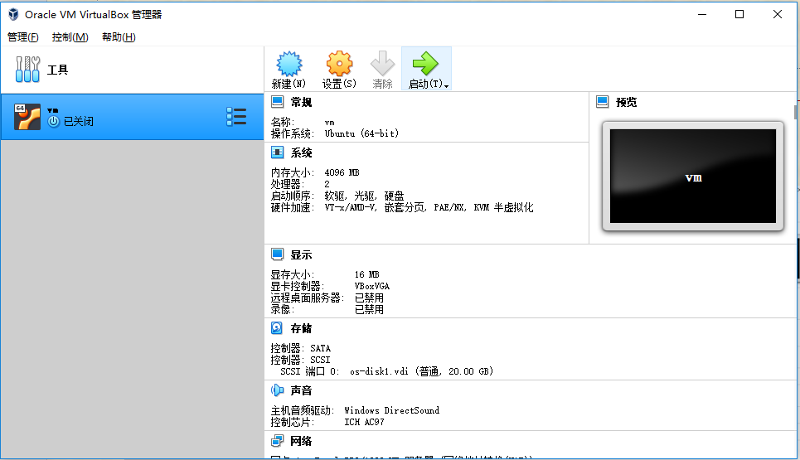
选择点击“启动”，即可开启虚拟机

Slide 23
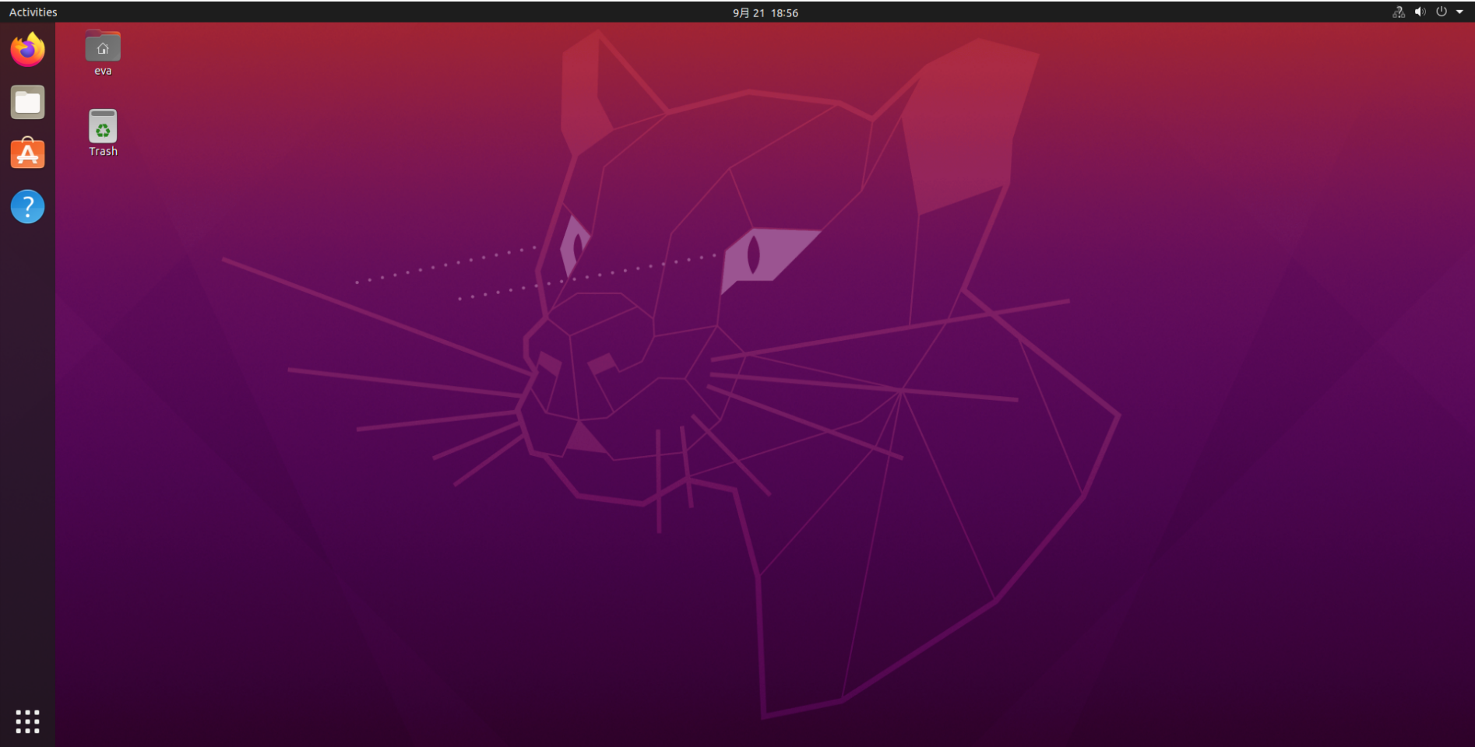
安装成功！
可以打开一个终端，在桌面鼠标右击选择打开终端

Slide 24
注意
进入Ubuntu操作系统（我们已经设置好）
用户名：eva
密码：eva
超级用户名：root
密码：123456
至此，环境配置完成。

Slide 25
实验一：完成虚拟机，pintos的安装
完成软件安装（以下几种方法中的一种）
VirtualBox + Ubuntu 镜像
Docker + PKUOS https://huaweicloud.csdn.net/638db24edacf622b8df8c963.html
熟悉linux常用命令
完成实验报告（一人一份）
硬件环境、安装过程、遇到的问题、完成结果
报告总结

